Slide 1
大数据应用人才培养系列教材
大数据系统运维
刘 鹏 张 燕 总主编
姜才康 主编 陶建辉 副主编

Slide 2
大数据应用人才培养系列教材
第八章 升级管理
8.1 Hadoop升级管理
8.2 Spark升级管理
8.3 Hive SQL升级管理
8.4 ZooKeeper升级管理
习题

Slide 3
8.1 Hadoop升级管理
第八章 升级管理
Hadoop升级风险
Hadoop升级最主要是HDFS的升级，HDFS的升级是否成功，才是升级的关键，如果升级出现数据丢失，则其他升级就变的毫无意义。

Slide 4
8.1 Hadoop升级管理
第八章 升级管理
HDFS的数据和元数据升级
HDFS是一种分布式文件系统层，可对集群节点间的存储和复制进行协调。HDFS确保了无法避免的节点故障发生后数据依然可用，可将其用作数据来源，可用于存储中间态的处理结果，并可存储计算的最终结果。
升级HDFS花费的时间不长，就是和启动集群的时间要多2-3倍的时间，升级丢失数据的风险几乎没有。

Slide 5
8.1 Hadoop升级管理
第八章 升级管理
YARN升级配置
YARN是Yet Another Resource Negotiator（另一个资源管理器）的缩写，可充当Hadoop堆栈的集群协调组件。该组件负责协调并管理底层资源和调度作业的运行。通过充当集群资源的接口，YARN使得用户能在Hadoop集群中使用比以往的迭代方式运行更多类型的工作负载。
由于任务计算都是使用Hive，所以YARN的升级很简单，只是启动yarn就行了。唯一要注意的是，从MapReduce升级到YARN，资源分配方式变化了，所以要根据自己的生产环境修改相关的资源配置。

Slide 6
大数据应用人才培养系列教材
第八章 升级管理
8.1 Hadoop升级管理
8.2 Spark升级管理
8.3 Hive SQL升级管理
8.4 ZooKeeper升级管理
习题

Slide 7
8.2 Spark升级管理
第八章 升级管理
Spark特性
支持比Map和Reduce更多的函数。
优化任意操作算子图（operator graphs）。
可以帮助优化整体数据处理流程的大数据查询的延迟计算。
提供简明、一致的Scala，Java和Python API。
提供交互式Scala和Python Shell。目前暂不支持Java。

Slide 8
8.2 Spark升级管理
第八章 升级管理
Spark生态系统
Spark Streaming
Spark SQL
01
02
Spark MLlib
Spark GraphX
03
04

Slide 9
大数据应用人才培养系列教材
第八章 升级管理
8.1 Hadoop升级管理
8.2 Spark升级管理
8.3 Hive SQL升级管理
8.4 ZooKeeper升级管理
习题

Slide 10
8.3 Hive SQL升级管理
第八章 升级管理
Hive SQL体系结构
用户接口
用户接口主要有三个：CLI，Client 和 WUI。
元数据存储
Hive 将元数据存储在数据库中，如 mysql、derby。Hive 中的元数据包括表的名字，表的列和分区及其属性，表的属性（是否为外部表等），表的数据所在目录等。
解释器、编译器、优化器、执行器
解释器、编译器、优化器完成 HQL 查询语句从词法分析、语法分析、编译、优化以及查询计划的生成。生成的查询计划存储在 HDFS 中，并在随后由 MapReduce 调用执行。
Hadoop
Hive 的数据存储在 HDFS 中，大部分的查询由 MapReduce 完成（包含 * 的查询，比如 select * from tbl 不会生成 MapReduce 任务）。

Slide 11
8.3 Hive SQL升级管理
第八章 升级管理
安装配置
01
安装需要的环境
02
安装打包好的Hive
03
编译Hive编码
04
运行Hive

Slide 12
大数据应用人才培养系列教材
第八章 升级管理
8.1 Hadoop升级管理
8.2 Spark升级管理
8.3 Hive SQL升级管理
8.4 ZooKeeper升级管理
习题

Slide 13
8.4 ZooKeeper升级管理
第八章 升级管理
01
选举Leader。
02
同步数据。
ZooKeeper的基本运转流程
03
选举标准一致。
04
Leader具有最高执行权限。
05
集群中大多数机器得到相应并选出Leader。

Slide 14
8.4 ZooKeeper升级管理
第八章 升级管理
ZooKeeper升级方式
01
单机模式
单机安装非常简单，只要获取到Zookeeper的压缩包并解压到某个目录，进行简单配置即可完成。
02
集群模式
Zookeeper 的集群模式的安装和配置也不是很复杂，所要做的就是增加几个配置项。

Slide 15
大数据应用人才培养系列教材
第八章 升级管理
8.1 Hadoop升级管理
8.2 Spark升级管理
8.3 Hive SQL升级管理
8.4 ZooKeeper升级管理
习题

Slide 16
习题：
1.请简要描述Hadoop的主要特点？
2.请简要描述Spark的主要特点并说明Spark的生态系统。
3.请简要描述Hive Sql的体系结构。

Slide 17
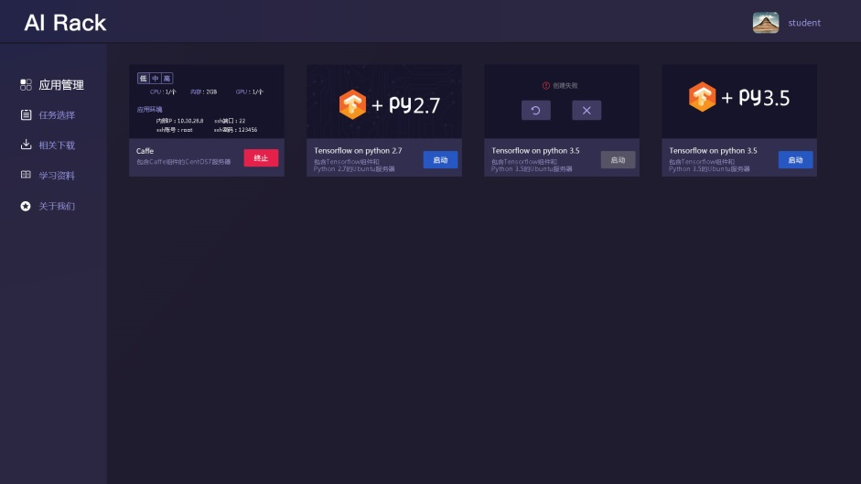
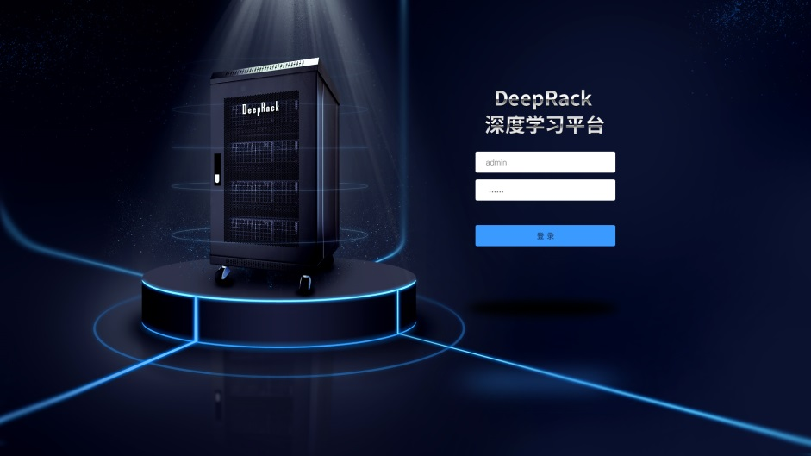
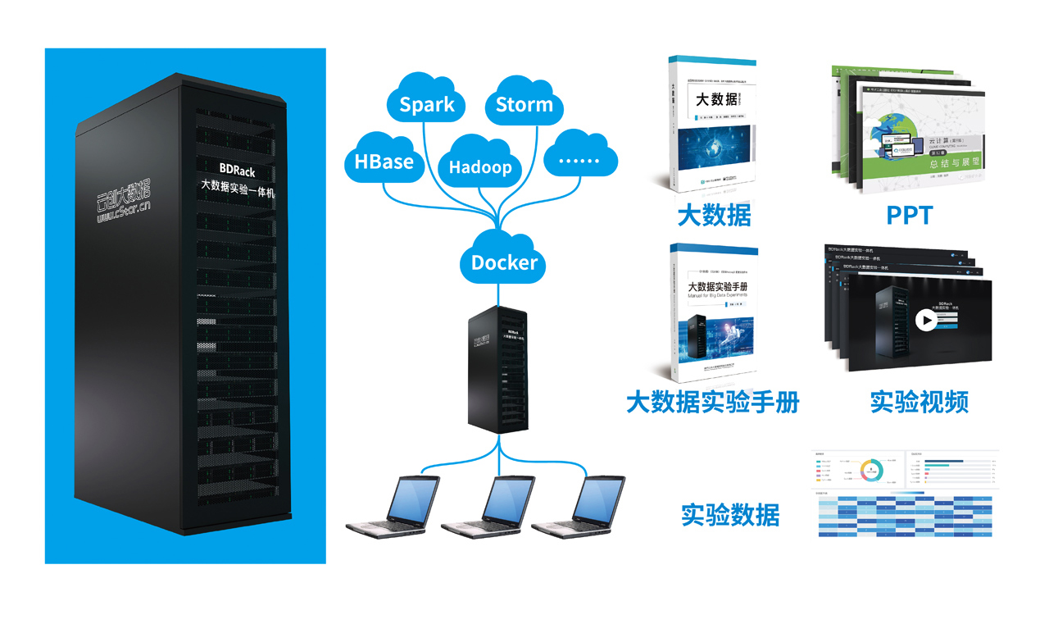
AIRack人工智能实验平台
——一站式的人工智能实验平台
DeepRack深度学习一体机
——开箱即用的AI科研平台
BDRack大数据实验平台——一站式的大数据实训平台

Slide 18
云创公众号推荐
刘鹏看未来
云计算头条
中国大数据
深度学习世界
微信号：lpoutlook
微信号：chinacloudnj
微信号：cstorbigdata
微信号：dl-world
云创大数据订阅号
云创大数据服务号
高校大数据与人工智能
微信号：cStor_cn
微信号：cstorfw
微信号：data_AI

Slide 19
手机APP推荐
我的PM2.5
同声译
我的南京
科技头条
随时随地准确
查看身边的
PM2.5值
支持26种语言
互译的实时翻
译软件
云创大数据为路
况大数据应用提
供技术支持
汇聚前沿资讯
的科技情报站

Slide 20
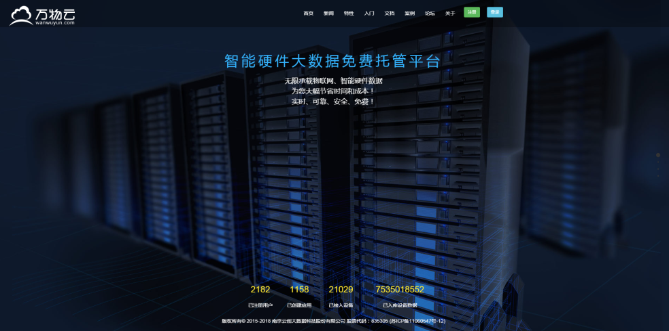
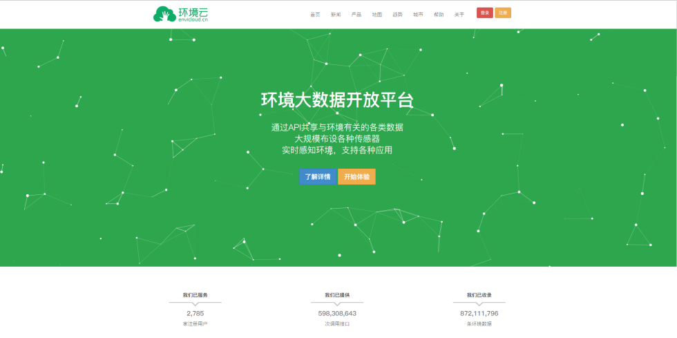
网站推荐
万物云
智能硬件大数据免费托管平台
环境云
环境大数据开放共享平台

Slide 21
感谢聆听

